Slide 1
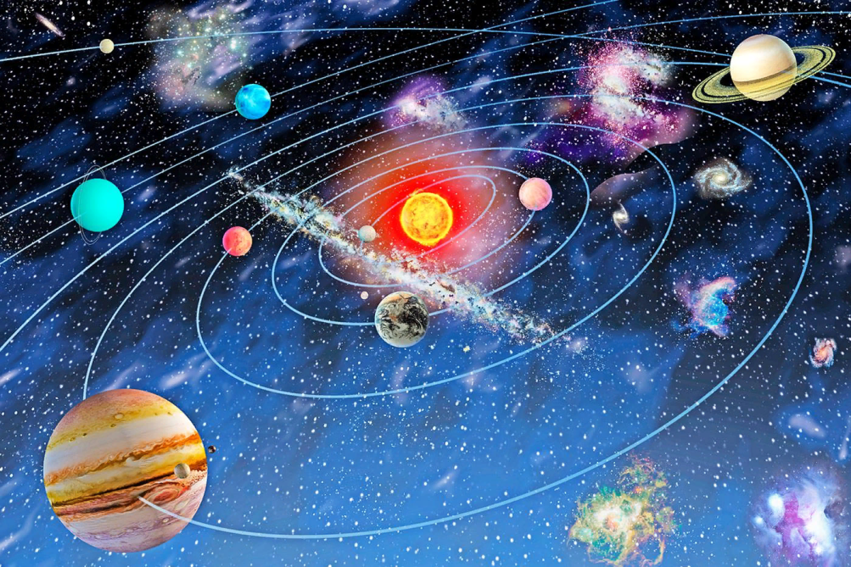
Удивительный мир Космоса
Подготовила:
ПИХТЕРЕВА М.И.

Slide 21
